Slide 1

CARLOS FERRIN BOLAÑOS
PROFESOR INVITADO
DESARROLLO DE ALGORITMOS DE MUSIC INFORMATION RETRIEVAL (MIR) EN EL MARCO DEL PROYECTO: OPTIMIZACIÓN DE PROCESOS DE PRODUCCIÓN DE MÚSICA POP, BASADO EN MODELOS COMPUTACIONALES

Slide 2
CONTENIDO
Introducción
Objetivos de la asesoría
Propuesta de Trabajo
Bibliografía

Slide 3

INTRODUCCIÓN
DETECCIÓN DE GENERO
SEGUIMIENTO DEL GOLPE
DETECCIÓN DE CLAVES
SEPARACIÓN DE FUENTES
…
MUSIC INFORMATION RETRIEVAL

Slide 4
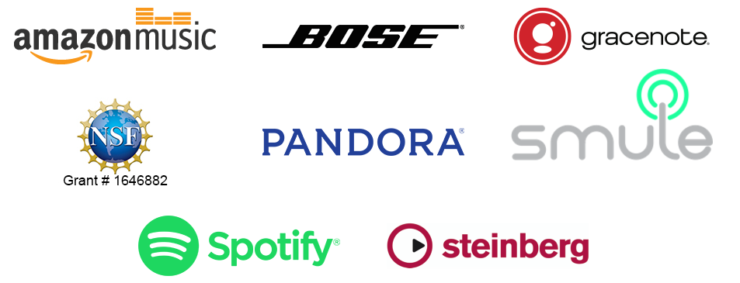



INTRODUCCIÓN
MUSIC INFORMATION RETRIEVAL

Slide 5
INTRODUCCIÓN
AUDIO
SEGMENTACIÓN
EXTRACCIÓN DE CARACTERÍSTICAS
MACHINE LEARNING
ARQUITECTURA
INFORMACIÓN MUSICAL

Slide 6
OBJETIVOS DE LA ASESORÍA
1
2
TONOS
GOLPES (BEAT)
3
4
ACORDES
ESCALAS

Slide 7
OBJETIVOS DE LA ASESORÍA
FASE 1
1
2
TONOS
GOLPES (BEAT)

Slide 8
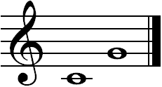
OBJETIVOS DE LA ASESORÍA
1
TONOS
INTERVALOS MUSICALES: DIFERENCIA DE ALTURA (FRECUENCIA) ENTRE DOS NOTAS.
Intervalo melódico de quinta justa ascendente a partir de 'do' Recibe el nombre de quinta porque hay una distancia de cinco grados entre las notas que lo forman (do y sol). Recibe el apelativo de justa porque hay una distancia de tres tonos y un semitono entre los sonidos que lo forman.

Slide 9
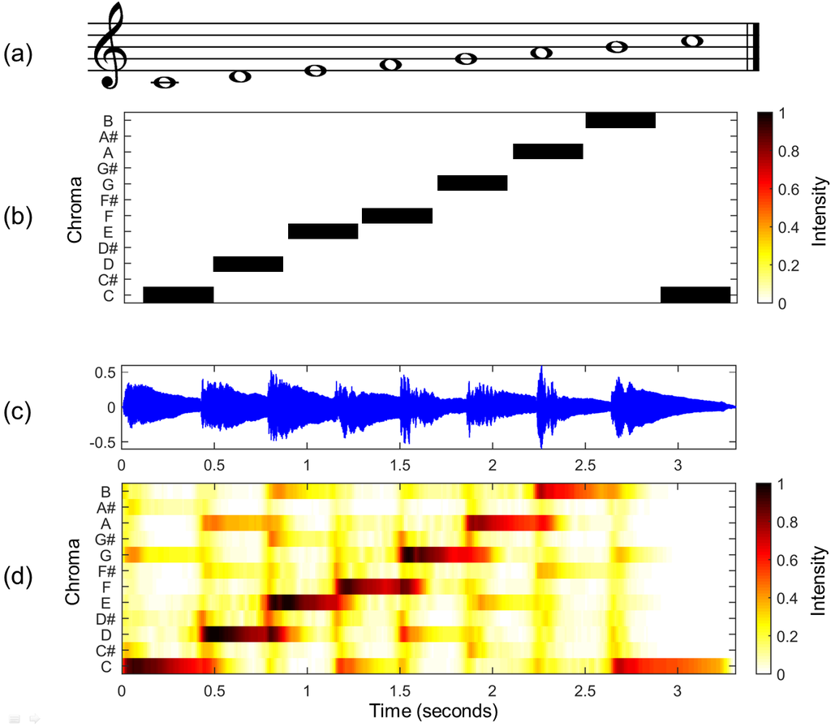
OBJETIVOS DE LA ASESORÍA
1
TONOS
Matrix: Array 2D de 64 bit (double) [0, 1.0]
CROMAGRAMA
CLAVE (KEY)
String: Array de 8 bit [ASCII]
Notes:
(a) Musical score of a C-major scale. (b) Chromagram obtained from the score. (c) Audio recording of the C-major scale played on a piano. (d) Chromagram obtained from the audio recording.

Slide 10
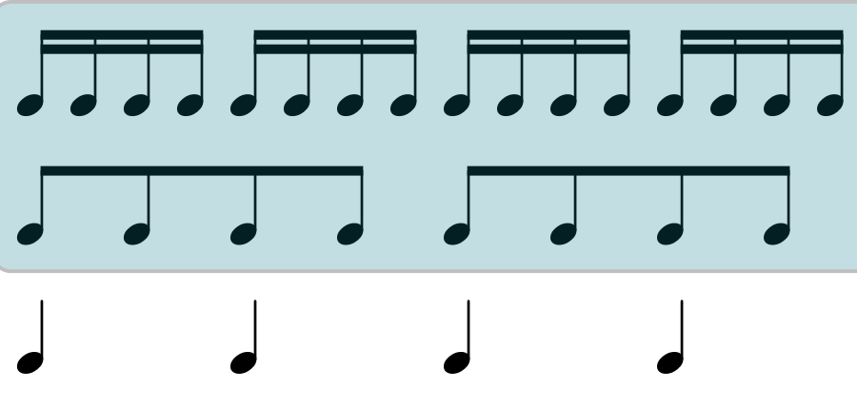
OBJETIVOS DE LA ASESORÍA
2
GOLPES (BEAT)
UNIDAD BÁSICA DE TIEMPO
BEAT

Slide 11
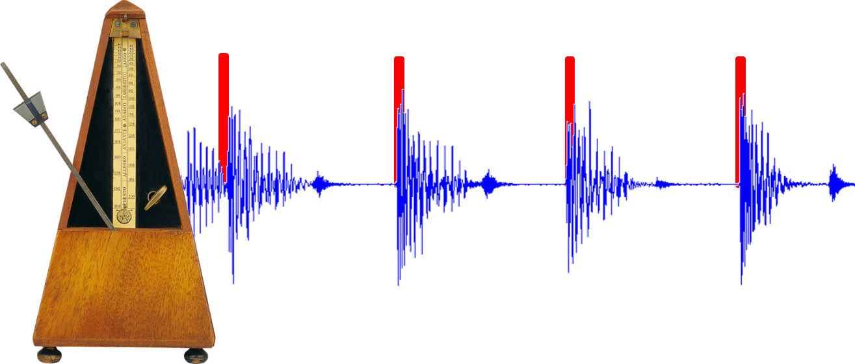
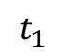
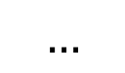
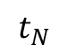
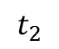
OBJETIVOS DE LA ASESORÍA
2
GOLPES (BEAT)
Vector: Array 1D de 64 bit (double)
$$t_{1}$$
$$t_{2}$$
$$…$$
$$t_{N}$$

Slide 12



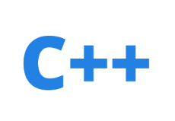








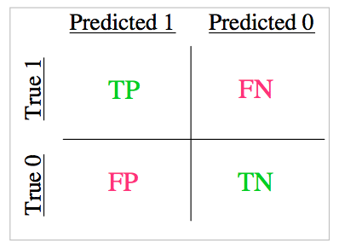
SOFTWARE
Lenguajes
Bibliotecas
Datasets Musicales
Métricas de Evaluación

Slide 13
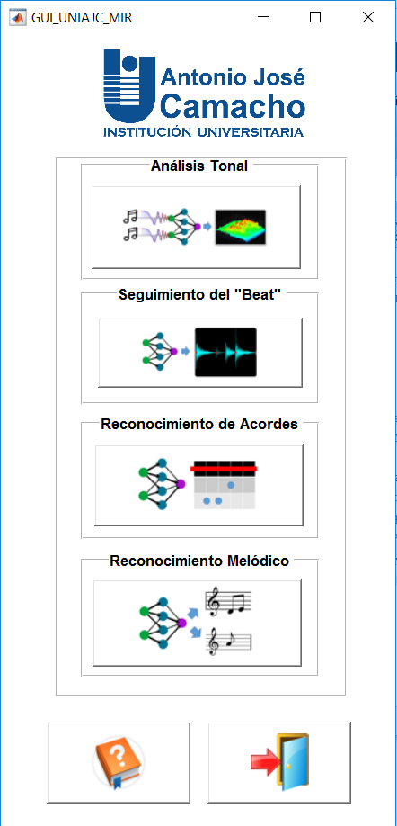
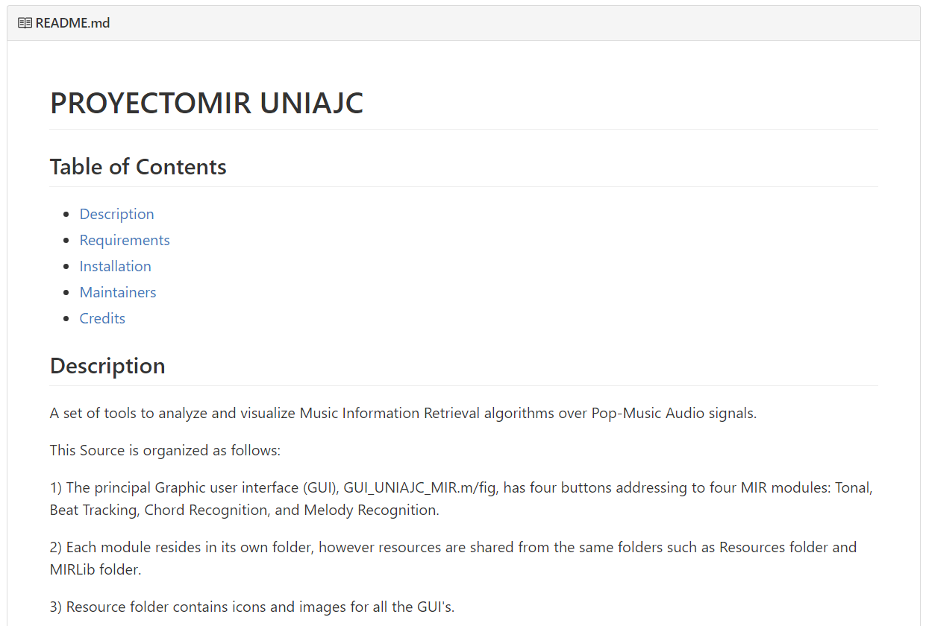
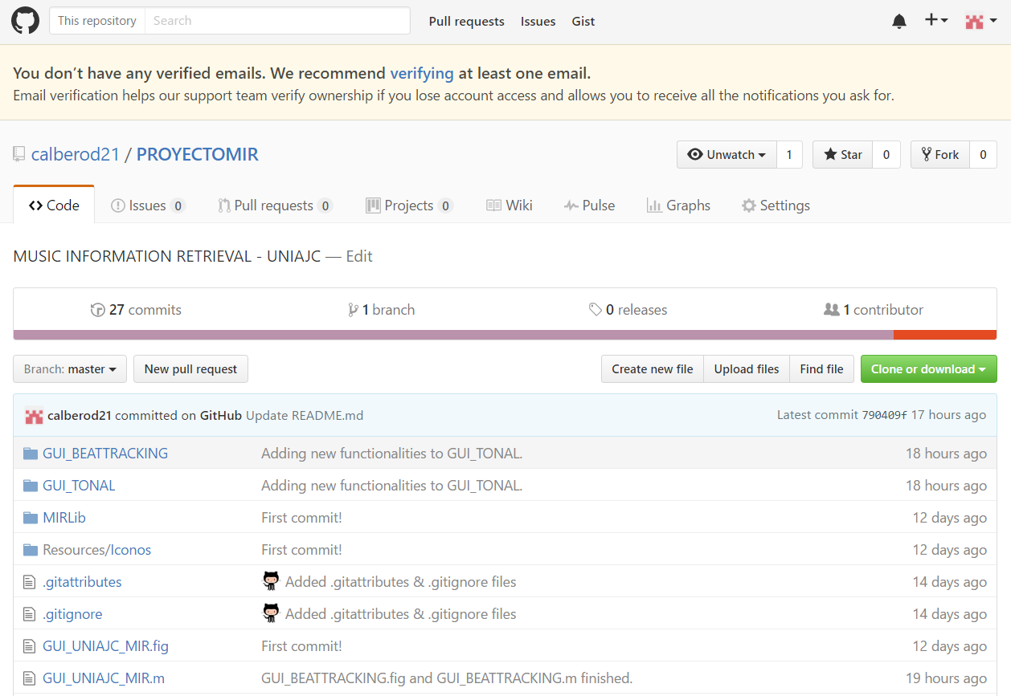
SOFTWARE

Slide 14
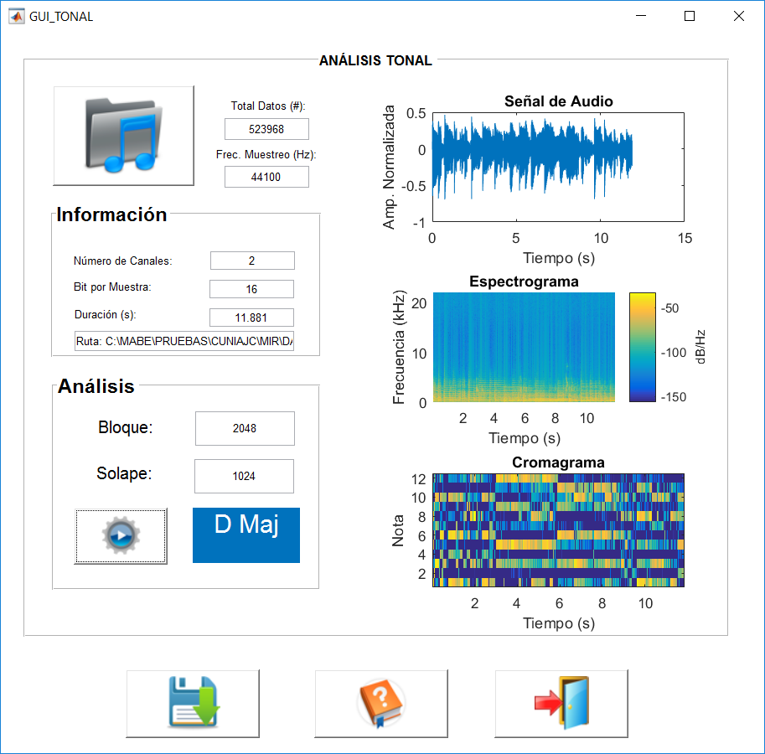
SOFTWARE
1
1

Slide 15
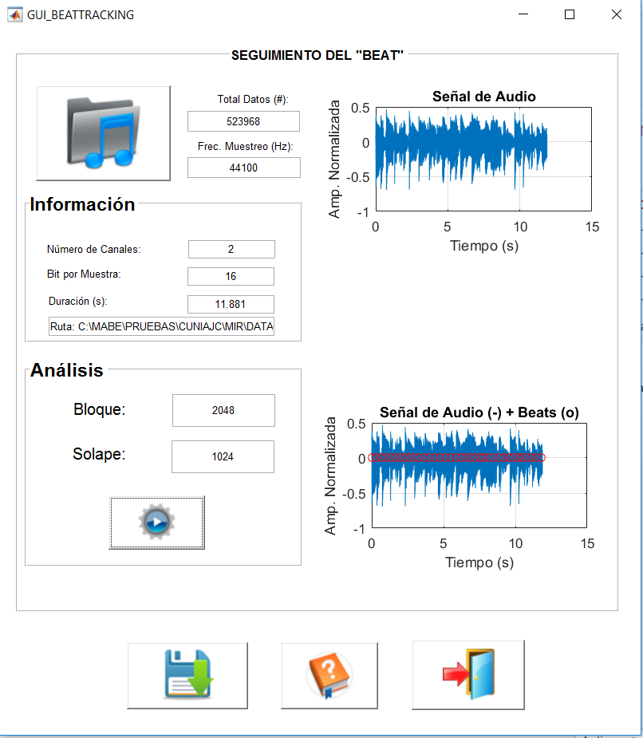
SOFTWARE
2
2

Slide 16
EVALUACIÓN DE ALGORITMOS MIR: BEATS
B3 ={1, 2, …, 3} s
B1 ={0.9, 1.8, …, 2.7} s
B1’ ={1.0, 1.9, …, 2.7} s
B3’ ={1.1, 2, …, 3} s
MIR
B4 ={1.1, 2.2, …, 3.3} s
B2 ={1.1, 2.0, …, 3.1} s
B2’ ={1.1, 2.0, …, 3.0} s
B4’ ={1, 2.2, …, 3.3} s
PREPARACIÓN DEL DATASET
MEDIR LA DIFERENCIA

Slide 17

EVALUACIÓN DE ALGORITMOS MIR: BEATS
FORMATO DE AUDIO:
16 Bit, 44100 Hz.
Mono.
Codificación WAV.
Nombrar los TXT con el mismo nombre del audio y finalizar con la palabra “beat”: Ej. Guitarra1.wav – Guitarra1_beat.txt.
COLLECCIÓN:
100 Piezas de audio renderizadas de MIDI (Sintetizador MIDI Timidity).
Garantizar que durante los primeros 30 segundos se garantice la presencia de la clave antes de entrar a modulación de clave.
B3 ={1, 2, …, 3} s
B1 ={0.9, 1.8, …, 2.7} s
B4 ={1.1, 2.2, …, 3.3} s
B2 ={1.1, 2.0, …, 3.1} s
PREPARACIÓN DEL DATASET

Slide 18
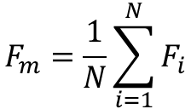
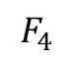
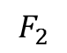
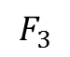
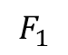
EVALUACIÓN DE ALGORITMOS MIR: BEATS
B1 ={0.9, 1.8, …, 2.7} s
B3 ={1, 2, …, 3} s
$$F_{1}$$
$$F_{3}$$
B1’ ={1.0, 1.9, …, 2.7} s
B3’ ={1.1, 2, …, 3} s
$$F_{m}=\frac{1}{N}\sum_{i=1}^{N}{F_{i}}$$
B2’ ={1.1, 2.0, …, 3.0} s
B4’ ={1, 2.2, …, 3.3} s
$$F_{2}$$
$$F_{4}$$
B2 ={1.1, 2.0, …, 3.1} s
B4 ={1.1, 2.2, …, 3.3} s
MEDIR LA DIFERENCIA

Slide 19
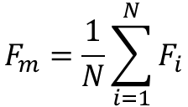
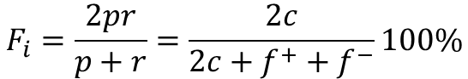
EVALUACIÓN DE ALGORITMOS MIR: BEATS
F-measure
B1 ={0.9, 1.8, …, 2.7} s
B3 ={1, 2, …, 3} s
$$F_{i}=\frac{2pr}{p+r}=\frac{2c}{2c+f^{+}+f^{−}}100\%$$
$$F_{1}$$
$$F_{3}$$
B1’ ={1.0, 1.9, …, 2.7} s
B3’ ={1.1, 2, …, 3} s
$$F_{m}=\frac{1}{N}\sum_{i=1}^{N}{F_{i}}$$
B2’ ={1.1, 2.0, …, 3.0} s
B4’ ={1, 2.2, …, 3.3} s
$$F_{2}$$
$$F_{4}$$
B2 ={1.1, 2.0, …, 3.1} s
B4 ={1.1, 2.2, …, 3.3} s
M. E. P. Davies, N. Degara and M. D. Plumbley. "Evaluation methods for musical audio beat tracking algorithms". Technical Report C4DM-TR-09-06. This link now works! :)
MEDIR LA DIFERENCIA

Slide 20
EVALUACIÓN DE ALGORITMOS MIR: TONOS
C #
B
C #
A #
MIR
D #
D
D
D
PREPARACIÓN DEL DATASET
MEDIR LA DIFERENCIA

Slide 21
EVALUACIÓN DE ALGORITMOS MIR: TONOS
C #
B
FORMATO DE AUDIO:
16 Bit, 44100 Hz.
Mono.
Codificación WAV.
Nombrar los audios con el nombre de la clave correcta y añadir un ID: Ej. CMayor_ID.wav
COLLECCIÓN:
100 Piezas de audio renderizadas de MIDI (Sintetizador MIDI Timidity).
Garantizar que durante los primeros 30 segundos se garantice la presencia de la clave antes de entrar a modulación de clave.
D #
D
PREPARACIÓN DEL DATASET

Slide 22
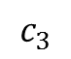
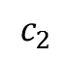
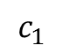
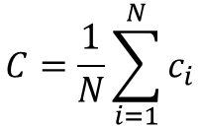
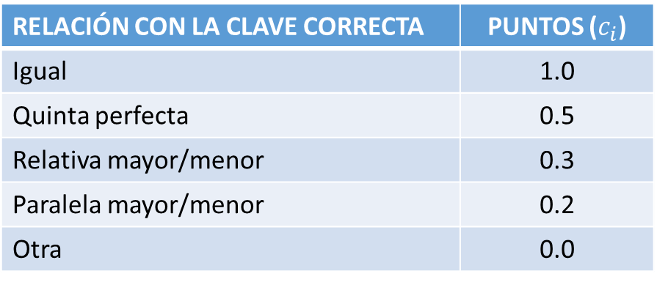
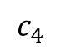
EVALUACIÓN DE ALGORITMOS MIR: TONOS
B
C #
$$c_{1}$$
$$c_{2}$$
RELACIÓN CON LA CLAVE CORRECTA | PUNTOS ($c_{i}$)
Igual | 1.0
Quinta perfecta | 0.5
Relativa mayor/menor | 0.3
Paralela mayor/menor | 0.2
Otra | 0.0
C #
A #
D
D
$$c_{3}$$
$$c_{4}$$
D
D #
$$C=\frac{1}{N}\sum_{i=1}^{N}{c_{i}}$$
MEDIR LA DIFERENCIA

Slide 23

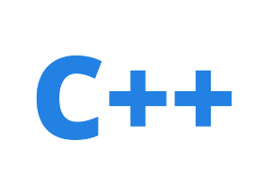


COMUNICACIÓN ENTRE MÓDULOS
?
ANÁLISIS
SÍNTESIS

Slide 24
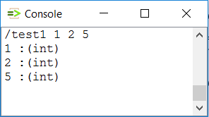
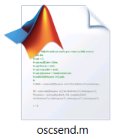
COMUNICACIÓN ENTRE MÓDULOS
OscIn oin;
if(me.args())
me.arg(0) => Std.atoi => oin.port;
else
7000 => oin.port;
oin.listenAll();
OscMsg msg;
while(true)
{
oin => now;
while(oin.recv(msg))
{
chout <= msg.address <= " "; int valores[msg.numArgs()];
for(int n; n < msg.numArgs(); n++)
{
if(msg.typetag.charAt(n) == 'i')
chout <= msg.getInt(n) <= " "; msg.getInt(n) => valores[n];
}
chout <= IO.nl();
for(int n; n < msg.numArgs(); n++)
<<<valores[n]>>>;
}
}
clear all;
u = udp('127.0.0.1',7000);
fopen(u);
oscsend(u,'/test1','iii', 1, 2, 5);
fclose(u);

Slide 25
COMUNICACIÓN ENTRE MÓDULOS
OscIn oin;
if(me.args())
me.arg(0) => Std.atoi => oin.port;
else
7000 => oin.port;
oin.listenAll();
OscMsg msg;
while(true)
{
oin => now;
while(oin.recv(msg))
{
chout <= msg.address <= " "; int valores[msg.numArgs()];
for(int n; n < msg.numArgs(); n++)
{
if(msg.typetag.charAt(n) == 'i')
chout <= msg.getInt(n) <= " "; msg.getInt(n) => valores[n];
}
chout <= IO.nl();
for(int n; n < msg.numArgs(); n++)
<<<valores[n]>>>;
}
}
import argparse
import random
import time
from pythonosc import osc_message_builder
from pythonosc import udp_client
if __name__ == "__main__":
parser = argparse.ArgumentParser()
parser.add_argument("--ip", default="127.0.0.1",
help="The ip of the OSC server")
parser.add_argument("--port", type=int, default=7000,
help="The port the OSC server is listening on")
args = parser.parse_args()
client = udp_client.SimpleUDPClient(args.ip, args.port)
client.send_message("/test1", 1, 2, 5)

Slide 26

COMUNICACIÓN ENTRE MÓDULOS
OscIn oin;
if(me.args())
me.arg(0) => Std.atoi => oin.port;
else
7000 => oin.port;
oin.listenAll();
OscMsg msg;
while(true)
{
oin => now;
while(oin.recv(msg))
{
chout <= msg.address <= " "; int valores[msg.numArgs()];
for(int n; n < msg.numArgs(); n++)
{
if(msg.typetag.charAt(n) == 'i')
chout <= msg.getInt(n) <= " "; msg.getInt(n) => valores[n];
}
chout <= IO.nl();
for(int n; n < msg.numArgs(); n++)
<<<valores[n]>>>;
}
}
#include "osc/OscOutboundPacketStream.h"
#include "ip/UdpSocket.h"
#define ADDRESS "127.0.0.1"
#define PORT 7000
#define OUTPUT_BUFFER_SIZE 1024
int main(int argc, char* argv[])
{
UdpTransmitSocket transmitSocket(
IpEndpointName(ADDRESS,PORT));
char buffer[OUTPUT_BUFFER_SIZE];
osc::OutboundPacketStream p( buffer,OUTPUT_BUFFER_SIZE);
p << osc::BeginBundleImmediate
<< osc::BeginMessage( "/test1" )
<< 1 << 2 << 5 << osc::EndMessage
<< osc::EndBundle;
transmitSocket.Send( p.Data(), p.Size() );
}

Slide 27
COMENTARIOS FINALES

Slide 28
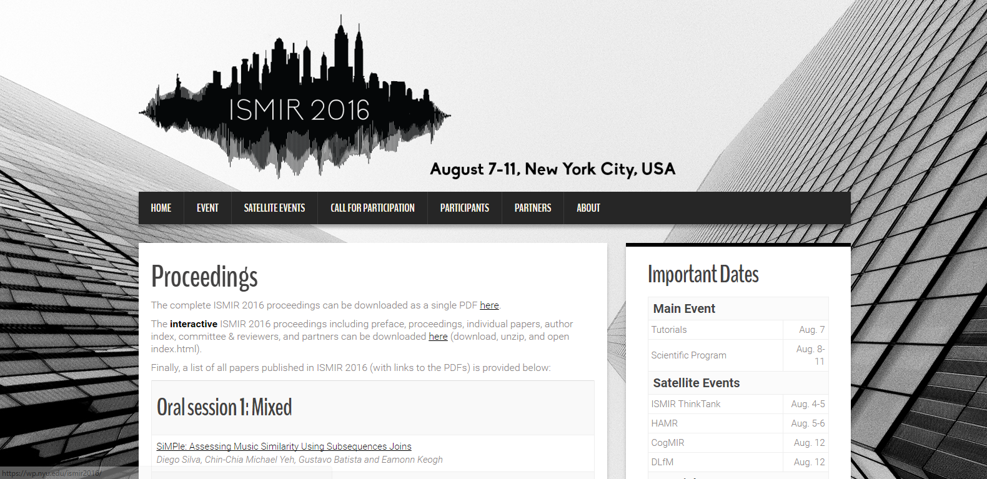
BIBLIOGRAFÍA

